Slide 1
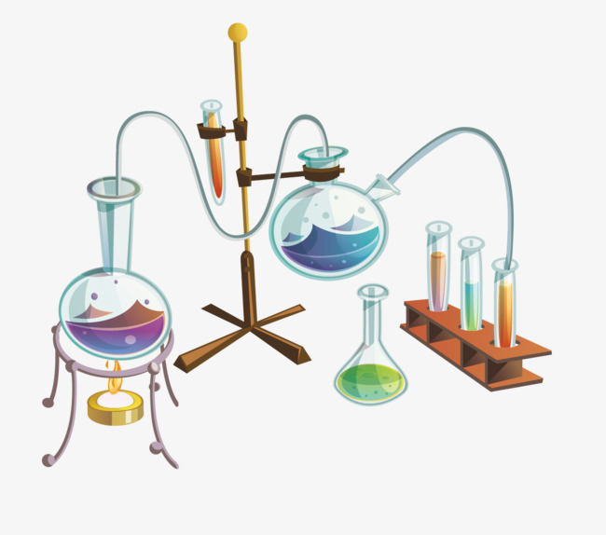
HÓA 11 KẾT NỐI TRI THỨC
BÀI 9: ÔN TẬP CHƯƠNG 2

Slide 2
Năm 2023

Slide 3
KHỞI ĐỘNG
VƯỢT CHƯỚNG NGẠI VẬT
TĂNG TỐC
VỀ ĐÍCH

Slide 4
PHẦN I
KHỞI ĐỘNG

Slide 5
CHỦ ĐỀ 1
NITROGEN
Câu 1
Cấu hình e lớp ngoài cùng của nguyên tử nitrogen?
2s²2p³
Câu 2
Số oxi hóa thường gặp của nguyên tử nitrgen?
HẾT GIỜ
-3, 0, +1, +2, +3, +4, +5
Câu 3
Phân tử nitrogen gồm … nguyên tử liên kết với nhau bằng liên kết … bền vững.
hai, ba
Câu 4
Đơn chất nitrogen khá trơ ở nhiệt độ thường, hoạt động hóa học mạnh hơn khi nào?
N₂O
đun nóng và có xúc tác
Câu 5
0
8
3
4
1
6
5
2
7
14
10
13
9
15
27
26
12
11
35
39
33
37
36
32
31
29
28
25
16
19
18
40
38
42
43
17
34
21
23
22
20
41
44
30
45
49
48
24
Đơn chất nitrogen thể hiện tính chất gì?
46
47
51
50
52
54
53
55
56
57
60
59
58
tính oxi hóa và tính khử

Slide 6
CHỦ ĐỀ 2
SULFUR. SULFUR DIOXIDE
Câu 1
Cấu hình e lớp ngoài cùng của nguyên tử sulfur?
3s²3p³
Câu 2
HẾT GIỜ
Số oxi hóa thường gặp của nguyên tử sulfur?
-2, 0, +4, +6
Câu 3
Phân tử dạng … gồm … nguyên tử liên kết với nhau (S₈) và tương đối bền.
mạch vòng, 8
Câu 4
Sulfur thể hiện tính chất gì?
tính oxi hóa và tính khử
Câu 5
Sulfur dioxide có những tính chất gì?
0
8
3
4
1
6
5
2
7
14
10
13
9
15
27
26
12
11
35
39
33
37
36
32
31
29
28
25
16
19
18
40
38
42
43
17
34
21
23
22
20
41
44
30
45
49
48
24
46
47
51
50
52
54
53
55
56
57
60
59
58
tính chất của oxide acid, tính oxi hóa và tính khử

Slide 7
CHỦ ĐỀ 3
AMONIA. MUỐI AMMONIUM
Câu 1
Phân tử ammonia có dạng hình gì?
chóp tam giác
Câu 2
HẾT GIỜ
Khí ammonia có mùi gì? Ammonia có tính chất gì?
mùi khai, tính base và tính khử
Câu 3
Ammonia được sản xuất từ nguyên tố nào?
nitrogen và hydrogen
Câu 4
Muối ammonium thường … trong nước và … nhiệt.
dễ tan, kém bền
Câu 5
Ion ammonium được nhận biết bằng ion nào?
0
8
3
4
1
6
5
2
7
14
10
13
9
15
27
26
12
11
35
39
33
37
36
32
31
29
28
25
16
19
18
40
38
42
43
17
34
21
23
22
20
41
44
30
45
49
48
24
46
47
51
50
52
54
53
55
56
57
60
59
58
phản ứng với kiềm, sinh ra khí có mùi khai

Slide 8
CHỦ ĐỀ 4
SULFURIC ACID. MUỐI SULFATE
Câu 1
Dung dịch sulfuric acid loãng có tính chất gì?
tính acid mạnh
Câu 2
HẾT GIỜ
Dung dịch sulfur acid đặc có tính…, có khả năng gây …, có tính acid mạnh và tính …
háo nước, bỏng, oxi hóa mạnh
Câu 3
Bảo quản, sử dụng sulfur acid đặc phải tuân theo quy tắc nào?
đảm bảo an toàn, phòng chống cháy, nổ
Câu 4
Sulfur acid được sản xuất từ các nguyên liệu chính nào?
sulfur, quặng pyrite
Câu 5
Ion sulfate trong dung dịch được nhận biết bằng ion nào?
0
8
3
4
1
6
5
2
7
14
10
13
9
15
27
26
12
11
35
39
33
37
36
32
31
29
28
25
16
19
18
40
38
42
43
17
34
21
23
22
20
41
44
30
45
49
48
24
46
47
51
50
52
54
53
55
56
57
60
59
58
ion Ba²⁺

Slide 9
PHẦN II
VƯỢT CHƯỚNG NGẠI VẬT

Slide 10
Oxi hóa NH₃ bằng O₂ có xúc tác Pt tạo ra sp 1
Oxi hóa sp 1 bằng O₂ trong không khí tạo ra sp 2
1
Khi cho sp 2 t/d với H₂O và O₂ tạo ra sp 3
Muối sắt (III)
2
3
Nung trong không khí thu được chất rắn
Chất kết tủa màu đỏ nâu
5
4
6

Slide 11
PHẦN III
TĂNG TỐC

Slide 12
Diêm tiêu (KNO₃ ) được sử dụng để ướp thịt có tác dụng làm cho thịt
giữ được màu sắc đỏ hồng vốn có. Tuy nhiên, khi sử dụng các loại thịt
được ướp bằng diêm tiêu như xúc xích, lạp sườn không nên rán kĩ
hoặc nướng ở nhiệt độ cao. Điều này được giải thích do?
Câu 1
Hết giờ
Ở nhiệt độ cao, KNO₃ không bị phân hủy
A
Ở nhiệt độ cao, KNO₃ phân hủy thành
K gây hại cho sức khỏe
B
2
13
8
0
1
3
6
7
9
10
11
12
14
15
5
4
Ở nhiệt độ cao, KNO₃ phân hủy thành K₂O
gây hại cho sức khỏe
c
Ở nhiệt độ cao, KNO₃ phân hủy thành KNO₂ gây hại
cho sức khỏe .
D

Slide 13
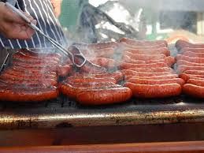

Slide 14
Khi pha loãng dung dịch sulfuric acid đặc cần
tuân thủ thao tác nào sau đây để đảm bảo an toàn?
:
Câu 2
Rót nhanh acid vào nước
Hết giờ
A
Rót nhanh nước vào acid
2
13
8
0
1
3
6
7
9
10
11
12
14
15
5
B
4
Rót từ từ acid vào nước
c
D
Rót từ từ nước vào axit

Slide 15
Câu 3
Không nên bón đạm urê cùng với vôi vì:
Vôi tác dụng với phân đạm tạo N₂
làm mất đi một lượng nitrogen của phân đạm
Hết giờ
A
Vôi tác dụng với phân đạm tạo PH₃
làm mất đi một lượng photpho của phân đạm
2
13
8
0
1
3
6
7
9
10
11
12
14
15
5
B
4
Vôi tác dụng với phân đạm tạo NH₃
làm mất đi một lượng nitrogen của phân đạm
c
D
Vôi tác dụng với phân đạm tạo NO₂
làm mất đi một phần nitrogen của phân đạm

Slide 16
PHẦN IV
VỀ ĐÍCH

Slide 17
Hoà tan hoàn toàn 0,78 gam hỗn hợp kim loại Al, Mg bằng dung dịch H₂SO₄ loãng, thấy thoát ra 896 ml khí H₂ (đktc). Cô cạn dung dịch sau phản ứng thu được bao nhiêu gam muối sulfate khan?
ĐÁP ÁN: m=4,62 g

Slide 18
XIN CHÂN THÀNH CẢM ƠN CÁC THẦY
CÔ GIÁO VÀ CÁC EM

